Slide 1
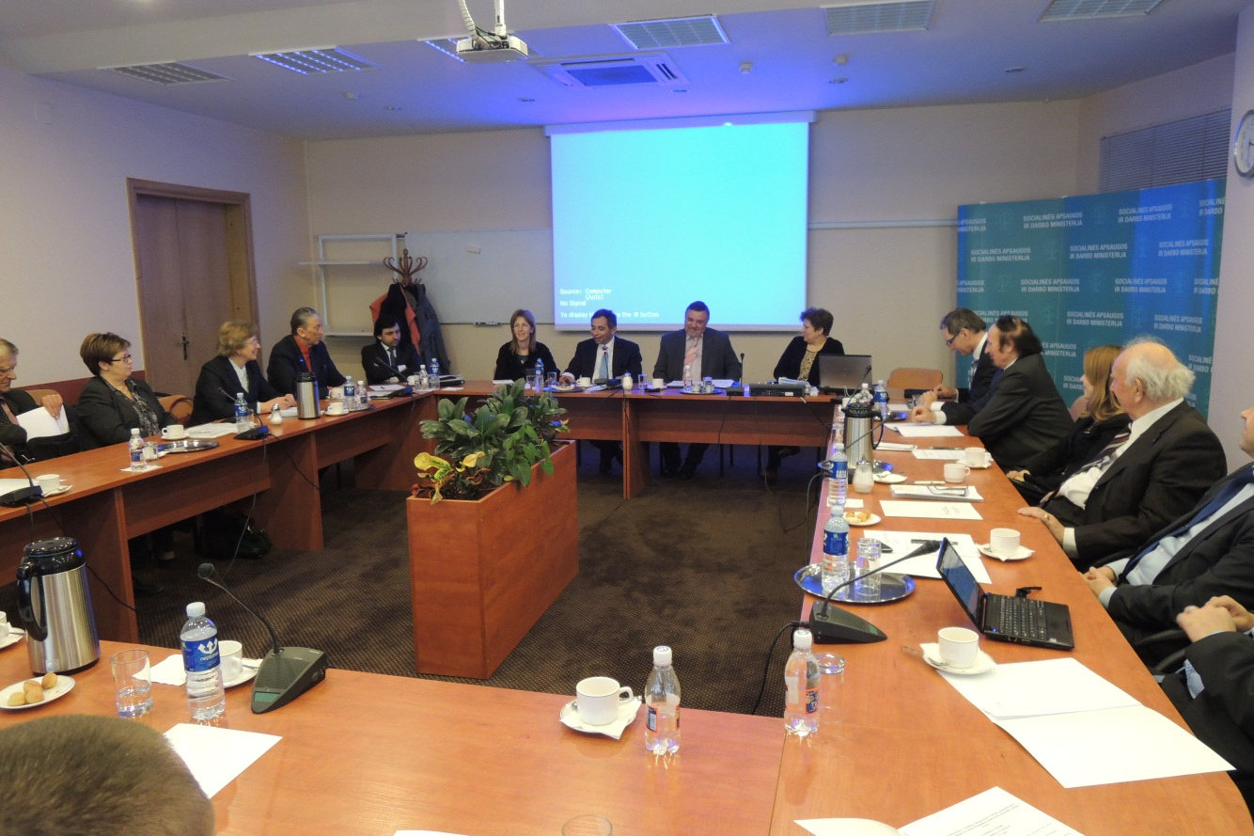
Lietuvos Respublikos trišalės tarybos veikla

Slide 2
Lietuvos Respublikos trišalės tarybos veikla
2014 metais
2014 metais įvyko 11 Lietuvos Respublikos trišalės tarybos posėdžių, iš jų 2 išvažiuojamieji (į Panevėžį – Bistrampolio dvare ir į Kauną – Raudondvario dvare) ir 2 neeiliniai. Posėdžių metu apsvarstyti 47 klausimai.
Svarstant aktualius ekonominius socialinius klausimus, teisės aktų projektus, pasiekta susitarimų 82 proc. atvejų; nepasiekta – 18 proc.

Slide 3
Pasiekti susitarimai: Pritarta Darbo kodekso 71, 74, 75, 76, 78, 80, 81 straipsnių pakeitimo ir Kodekso papildymo 10¹ straipsniu įstatymo projektui Nr. XIIP-1144, kuriuo: Patikslintos Darbo kodekso nuostatos, reglamentuojančios streiko sustabdymą; Nustatytos kolektyvinių sutarčių aiškinimo pagal Darbo kodekso principus taisyklės; Aiškiau reglamentuoti streiko teisėtumo klausimai, galiojant kolektyvinei sutarčiai;

Slide 4
Aiškiau reglamentuoti streikų sustabdymo atvejai, perkeliant iš Darbo kodekso 77 straipsnio 5 dalies į 81 straipsnio 4 dalį visuomenei gyvybiškai svarbias sritis, kuriose teismui būtų leidžiama stabdyti neprasidėjusį streiką;
Patikslinta, kokiais atvejais draudžiama skelbti streiką;
Panaikintas trečiųjų teismas, kaip kolektyvinius darbo ginčus nagrinėjanti institucija, o Vyriausybės funkcijos kolektyvinių ginčų nagrinėjime perduotos darbo arbitražui.

Slide 5
Kiti pasiekti susitarimai: Socialinėje partnerystėje nacionaliniu, šakos (gamybos, paslaugų, profesiniu), teritoriniu (savivaldybės, apskrities) lygiu darbdaviams ‒ iš valstybės, savivaldybių ir Valstybinio socialinio draudimo fondo biudžetų bei kitų valstybės įsteigtų fondų lėšų išlaikomoms įmonėms, įstaigoms, organizacijoms ‒ atstovauja Vyriausybė ar jos įgaliota institucija; Atleidžiant darbuotoją iš darbo (išskyrus atvejus, kai atleidžiama dėl jo paties kaltės), nepanaudotos kasmetinės atostogos jo pageidavimu suteikiamos nukeliant atleidimo datą, bet ne daugiau kaip už trejų darbo metų nepanaudotas kasmetines atostogas, jeigu darbuotojas faktiškai galėjo jomis pasinaudoti ir kolektyvinėje sutartyje nenustatyta kitaip;

Slide 6
Atsisakyta darbo sutarčių registravimo žurnalų, nes informacija apie darbuotojo įdarbinimą yra registruojama Valstybinio socialinio draudimo fondo valdybos duomenų bazėje, taip pat atsisakyta darbuotojo tapatybę patvirtinančio dokumento;
Dėl galimybės darbdaviui informuoti darbuotoją apie jam apskaičiuotas, išmokėtas ir išskaičiuotas sumas ir apie dirbto darbo laiko trukmę, atskirai nurodant viršvalandinių darbų trukmę, išskyrus atvejus, kai nustatytas fiksuotas (pastovus) darbo užmokesčio dydis, raštu ar elektroniniu būdu;

Slide 7
Pritarta Darbo kodekso 98 straipsnio pakeitimui ir Lietuvos Respublikos nedarbo socialinio draudimo įstatymo Nr. IX-1904 20 straipsnio pakeitimo ir įstatymo papildymo 111 straipsniu įstatymo projektui, kuriuo buvo nustatyta: pareiga darbdaviui sumokėti nelegaliai dirbusiam asmeniui atlyginimą už darbą bei teisės aktų nustatytus mokesčius, o bedarbiui pareiga grąžinti tas nedarbo socialinio draudimo išmokas už laikotarpį, kai dirbo nelegaliai ir gavo atlyginimą.

Slide 8
Bendru sutarimu Lietuvos Respublikos Vyriausybei nutarta teikti dvi alternatyvas dėl minimalios mėnesinės algos (MMA) didinimo:
nuo 2014 m. spalio 1 d. nustatyti 1035 Lt MMA (nuo 2015 m. sausio 1 d. – 300 eurų);
nuo 2015 m. sausio 1 d. nustatyti 305 eurų MMA;
Pritarta Užimtumo fondo 2015 metų lėšų sąmatos projektui.

Slide 9
Nepasiekti susitarimai:
Dėl galimybės sudaryti sezonines darbo sutartis dėl darbų, kurie dirbami su pertrūkiais dėl sezoninių svyravimų rinkoje, ne tik dėl gamtinių sąlygų;
Dėl Darbo kodekso 268 straipsnio pakeitimo ir Lietuvos Respublikos darbuotojų saugos ir sveikatos įstatymo Nr. IX-1672 2 ir 26 straipsnio pakeitimo įstatymo projekto, kuriuo siekta naštos darbdaviams sumažinimo, atsisakant pakartotinio darbdavio (įmonės, įstaigos, organizacijos ar kitos organizacinės struktūros vadovo ar fizinio asmens) atestavimo darbuotojų saugos ir sveikatos klausimais ir paliekant tik pirminį atestavimą;

Slide 10
Dėl kultūros ir meno darbuotojų atlyginimų didinimo:
profesinių sąjungų ir darbdaviai pritarė dėl kreipimosi į Vyriausybę dėl kultūros ir meno darbuotojų atlyginimų didinimo;
Vyriausybės atstovų nuomone klausimą reikėtų spręsti kompleksiškai, neišskiriant kultūros darbuotojų.

Slide 11
Pateikta informacija: Parengtas Užimtumo didinimo 2014–2020 m. programos Tarpinstitucinio veiklos planas; Jaunimo garantijų iniciatyva Lietuvoje; Pristatyti tarpiniai projekto „Darbo santykių ir valstybinio socialinio draudimo teisinis-administracinis modelis“ rezultatai; pristatyti Žemės ūkio ir miškininkystės paslaugų teikimo pagal paslaugų kvitą įstatymo įgyvendinimo stebėsenos rezultatai:

Slide 12
Konstatuota, kad, šiuo įstatymu numatyti tikslai buvo pasiekti, nes:
sumažėjo administracinė našta ūkininkams ir kitiems žemės ūkio veiklos subjektams;
teritorinėse darbo biržose bedarbiais užsiregistravę asmenys, pradėję teikti minėtame sąraše nurodytas paslaugas, neprarado bedarbio statuso ir gaunamos piniginės socialinės paramos, todėl buvo suinteresuoti patys užsidirbti pajamų.

Slide 13
Pristatyta informacija dėl darbo ginčų komisijų veiklos efektyvumo: 2013 ir 2014 metais išnagrinėta per 9 tūkst. bylų; supaprastinta procesinė pažeistų teisių gynybos tvarka įgalina vengti proceso vilkinimo; šalių interesas ginamas teisės taikymo ribose kolegialaus, skirtingus interesus atstovaujančio organo pagalba; darbo ginčo nagrinėjimo procese aktyviai dalyvauja socialiniai partneriai ir darbo teisių gynyboje realizuojamas trišalės partnerystės principas.

Slide 14
Kiti priimti sprendimai:
Nutraukta dviejų komitetų prie Trišalės tarybos veikla:
Darnaus vystymosi komiteto;
Trišalės tarybos bendradarbiavimo su Europos ekonomikos ir socialinių reikalų komitetu komiteto;
Patvirtinta nauja Trišalių konsultacijų tarptautinėms darbo normoms įgyvendinti komisijos prie Lietuvos Respublikos trišalės tarybos narių sudėtis.

Slide 15
Patikslintos atitinkamos Darbo kodekso, Darbo ginčų komisijų nuostatų ir kitų susijusių dokumentų nuostatos, siekiant nustatyti, kad Trišalės tarybos sekretoriato funkcijas, skiriant tarpininką (nagrinėjant kolektyvinius darbo ginčus) ir sudarant darbuotojų ir darbdavių atstovų (darbo ginčų komisijos narių) sąrašus, atliks Trišalės tarybos pirmininkas.

Slide 16
Komisijos ir komitetai 6 Lietuvos Respublikos darbuotojų saugos ir sveikatos komisijos posėdžiai – apsvarstytas 21 klausimas; 9 Trišalės tarybos komisijų ir komitetų (Darbo santykių ir Trišalių konsultacijų tarptautinėms darbo normoms įgyvendinti komisijų bei Kultūros komiteto) posėdžiai – apsvarstyta 16 klausimų; 3 darbo grupės dėl MMA posėdžiai, kuriuose suformuluoti pasiūlymai dėl MMA didinimo, taip pat pasiūlyta ateityje nustatyti kriterijus, pagal kuriuos Trišalėje taryboje reguliariai būtų svarstoma dėl MMA nustatymo bei svarstyti dėl regioninio ir šakinio kriterijų įtraukimo svarstant MMA nustatymo klausimą;

Slide 17
Susitikimas dėl priemonių, skirtų sušvelninti Rusijos embargo poveikį Lietuvos darbo rinkai – pateikti suinteresuotų įmonių ir organizacijų pasiūlymai dėl priemonių, kurios galėtų sušvelninti Rusijos embargo poveikį Lietuvos darbo rinkai.
2014 m. rugsėjo 23 d. Lietuvos Respublikos trišalės tarybos posėdyje lankėsi Ukrainos socialinių partnerių delegacija.

Slide 21
Komiteto, komisijos pavadinimas
Metai | Darbo santykių komisija | Trišalių konsultacijų tarptautinėms darbo normoms įgyvendinti komisija | Darbo apmokėjimo komisija | Užimtumo ir socialinių garantijų komisija | Valstybės tarnautojų dvišalė komisija | Darnaus vystymosi komitetas | Švietimo komitetas | Vartotojų teisių stebėsenos komitetas | Trišalės tarybos bendradarbiavimo su Europos ekonomikos ir socialinių reikalų komitetu komitetas | Energetikos komitetas | Mokslo įtakos ekonominei ir socialinei plėtrai komitetas | Regioninės plėtros ir užimtumo darbo rinkoje komitetas | Jaunimo verslumo ugdymo komitetas | Kultūros komitetas | Darbuotojų saugos ir sveikatos komisija
2010 | 3 | 0 | 0 | 0 | 0 | 0 | 2 | 14 | 4 | 2 | 0 | 1 | 1 |  | 7
2011 | 3 | 0 | 0 | 0 | 3 | 4 | 4 | 6 | 2 | 4 | 0 | 0 | 2 |  | 4
2012 | 2 | 2 | 0 | 0 | 2 | 3 | 2 | 8 | 1 | 0 | 0 | 0 | 2 |  | 5
2013 | 6 | 1 | 0 | 0 | 1 | 1 | 0 | 1 | 0 | 0 | 0 | 0 | 8 | 2 | 6
2014 | 4 | 1 | 0 | 0 | 0 | 0 | 0 | 0 | 0 | 0 | 0 | 0 | 2 | 3 | 6
Pastabos |  |  | Nuo 2013-11-19 veikla nutraukta | Nuo 2013-11-19 veikla nutraukta |  | Nuo 2014-11-25 veikla nutraukta |  |  | Nuo 2014-11-25 veikla nutraukta |  | Nuo 2013-11-19 veikla nutraukta | Nuo 2013-11-19 veikla nutraukta |  | Įkurtas 2013-06-18

Slide 22
2015 metais Lietuvos Respublikos trišalė taryba minės savo 20-ties metų jubiliejų.
Šia proga nutarta prie Trišalės tarybos sudaryti darbo grupę konferencijos organizavimo klausimams aptarti.

Slide 23
Ačiū už dėmesį!

